Slide 1



Slide 2
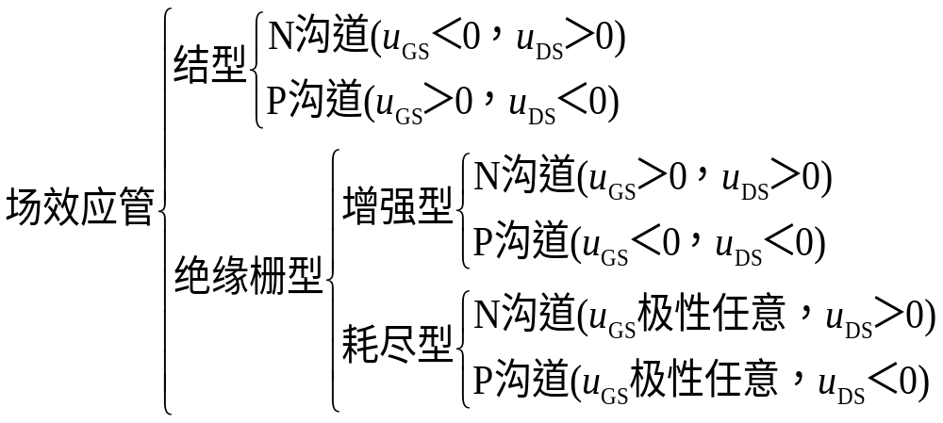
上节内容要点
1. 工作在恒流区时g-s、d-s间的电压极性

Slide 3
第二章 基本放大电路
§2.1 放大的概念与放大电路的性能指标
§2.2 基本共射放大电路的工作原理
§2.3 放大电路的分析方法
§2.4 静态工作点的稳定
§2.5 晶体管放大电路的三种接法
§2.6 场效应管及其基本放大电路

Slide 4
§2.1 放大的概念与放大
电路的性能指标
一、放大的概念
二、放大电路的性能指标

Slide 5
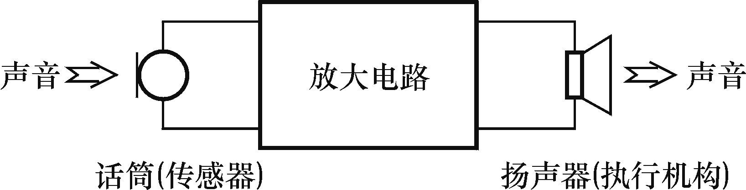
一、放大的概念
至少一路直流电源供电
V_{CC}
判断电路能否放大的基本出发点
放大的对象：变化量
放大的本质：能量的控制
放大的特征：功率放大
放大的基本要求：不失真——放大的前提

Slide 6
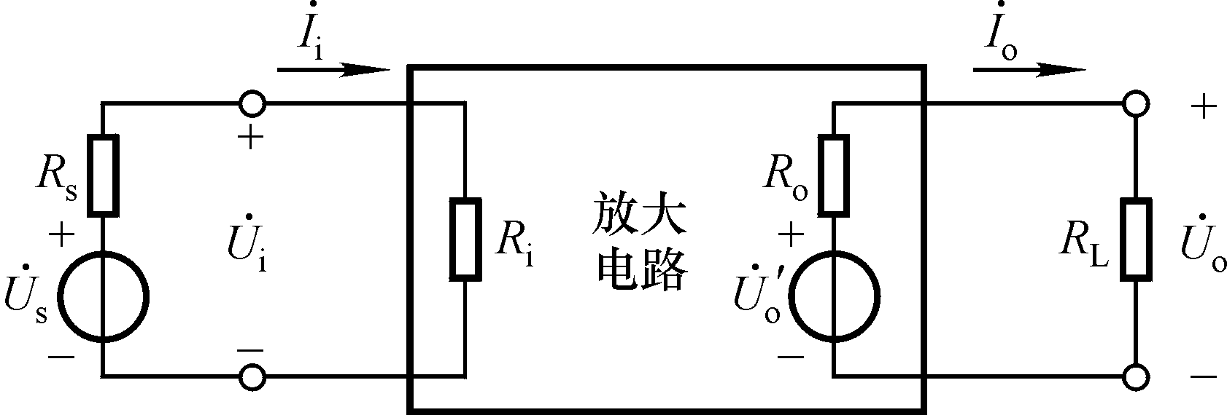
二、性能指标
对信号而言，任何放大电路均可看成二端口网络。
输出电流
输入电流
信号源内阻
信号源
输出电压
输入电压

Slide 7

不同的符号表示不同性质的电量
以基极电流为例
iB表示总瞬时值
ib 表示交流分量瞬时值
IB表示直流分量
表示正弦交流分量的复数形式；
Ib表示交流有效值
Ibm表示交流幅值

Slide 8
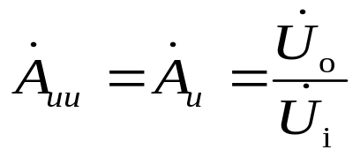
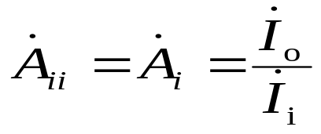
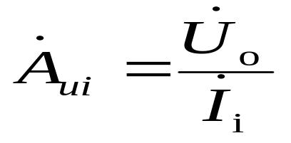
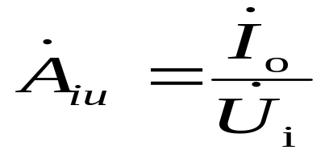
二、性能指标
放大倍数：直接衡量放大电路放大能力，输出量与输入量之比
（1）电压放大倍数
（2）电流放大倍数:
（3）互阻放大倍数:
（4）互导放大倍数:

Slide 9
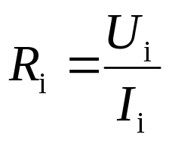
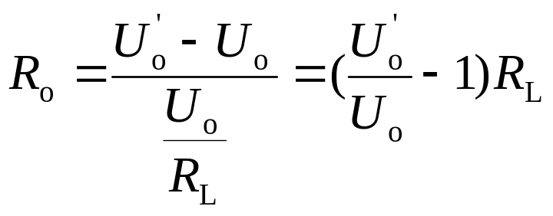
输入电阻和输出电阻
从输入端看进去的
等效电阻
将输出等效成有内阻的电压源，内阻就是输出电阻。
输入电压与输入电流有效值之比。
空载时输出电压有效值
带RL时的输出电压有效值

Slide 10

通频带
衡量放大电路对不同频率信号的适应能力。
由于电容、电感及放大管PN结的电容效应，使放大电路在信号频率较低和较高时电压放大倍数数值下降，并产生相移。
下限频率
上限频率

Slide 11
最大不失真输出电压Uom：交流有效值
当输入电压再增大就会使输出波形产生非线性失真时的输出电压,输出端得到的。
最大输出功率Pom和效率η：功率放大电路
的参数
在输出信号不失真的情况下，负载上能够获得的最大功率Pom ，此时，输出电压达到最大不失真输出电压。
直流电源能量的利用率η 。最大输出功率与电源消耗的功率之比。

Slide 12
§2.2 基本共射放大电路的工作原理
一、电路的组成及各元件的作用
二、设置静态工作点的必要性
三、波形分析
四、放大电路的组成原则

Slide 13
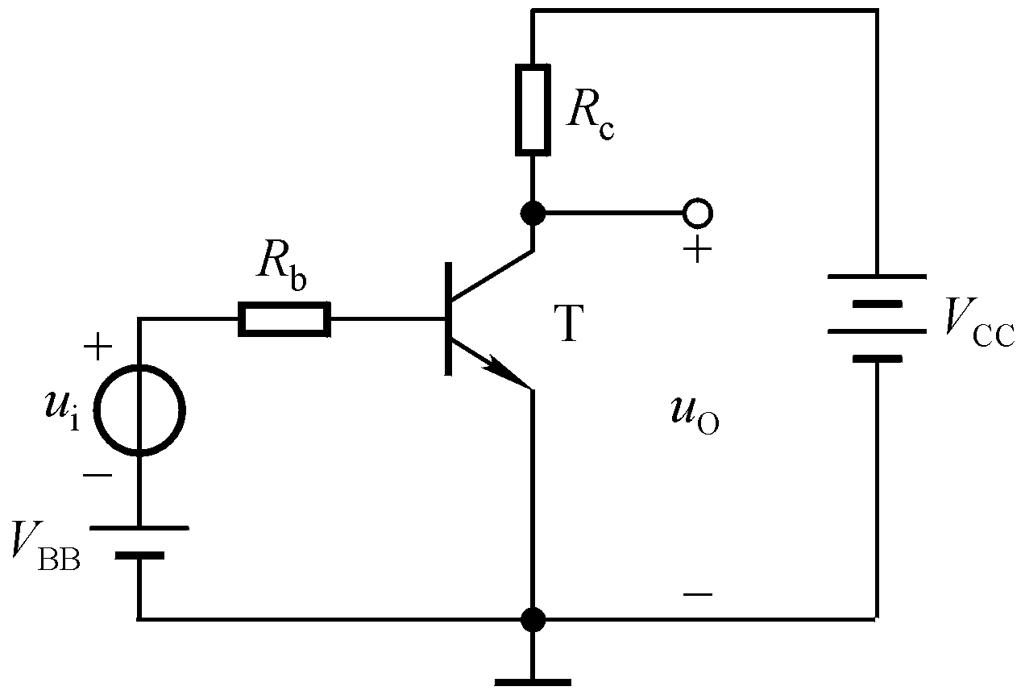
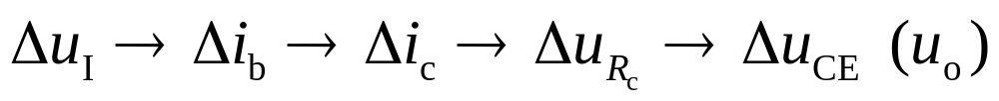
一、电路的组成及各元件的作用
V_{BB}、R_{b}：使U_{BE}＞ U_{on}，且有合适的I_{B}。
V_{CC}：使U_{CE}≥U_{BE}，同时作为负载的能源。
R_{c}：将Δi_{C}转换成Δu_{CE}(u_{o}) 。
动态信号作用时,放大：
共射
静态工作点：
输入电压ui为零时，晶体管各极的电流、b-e间的电压、管压降c-e称为静态工作点Q，记作IBQ、 ICQ（IEQ）、 UBEQ、 UCEQ。

Slide 14
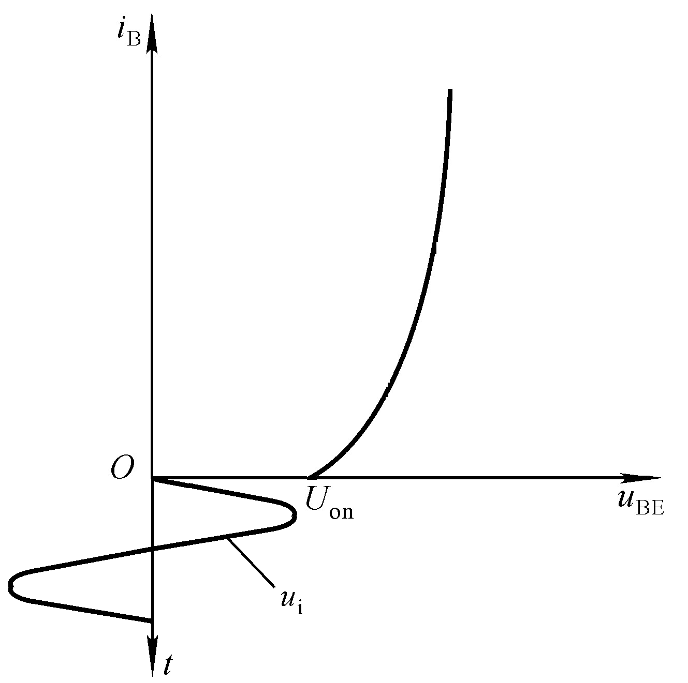
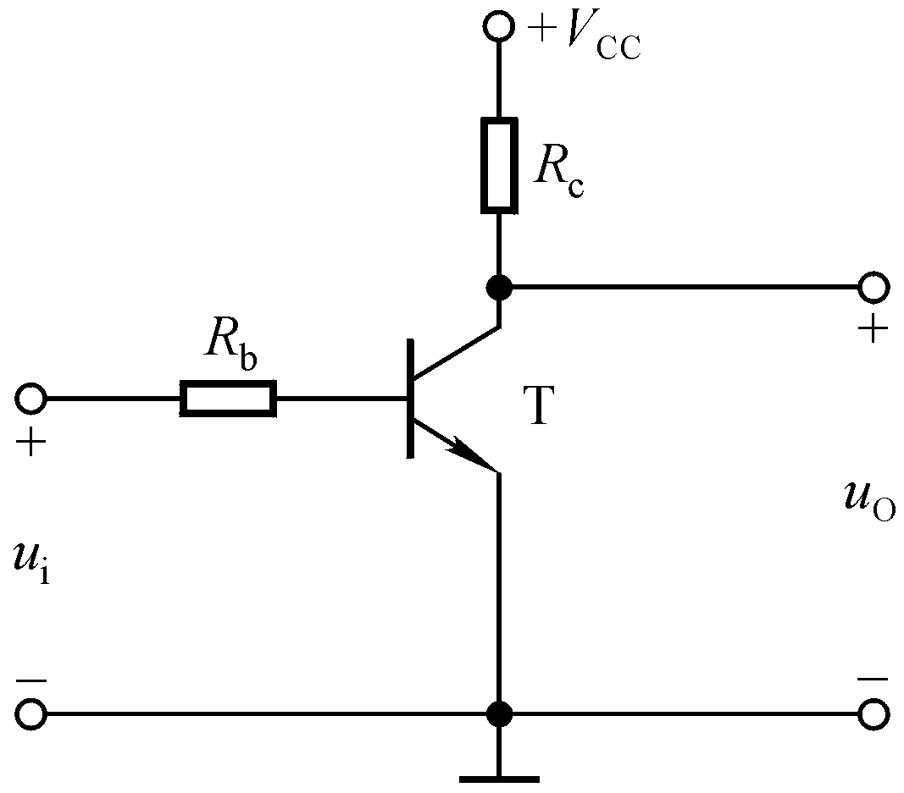
二、设置静态工作点的必要性
为什么放大的对象是动态信号，却要晶体管在信号为零时有合适的直流电流和极间电压？
输出电压必然失真！
解决不失真问题，设置合适的静态工作点，有动态信号输入时管子工作在放大状态。但Q点几乎影响着所有的动态参数！

Slide 15
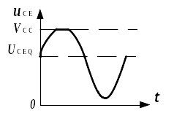
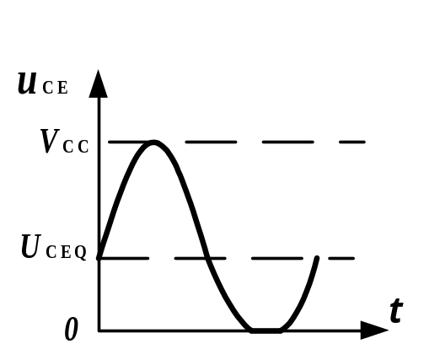
三、基本共射放大电路的波形分析
载止失真
动态信号驮载在静态之上
与iC变化方向相反
要想不失真，就要在信号的整个周期内保证晶体管始终工作在放大区！
饱和失真

Slide 16
四、放大电路的组成原则
静态工作点合适：合适的直流电源、合适的电路参数。
动态信号能够作用于晶体管的输入回路，在负载上能够获得放大了的动态信号。
对实用放大电路的要求：共地、直流电源种类尽可能少。

Slide 17
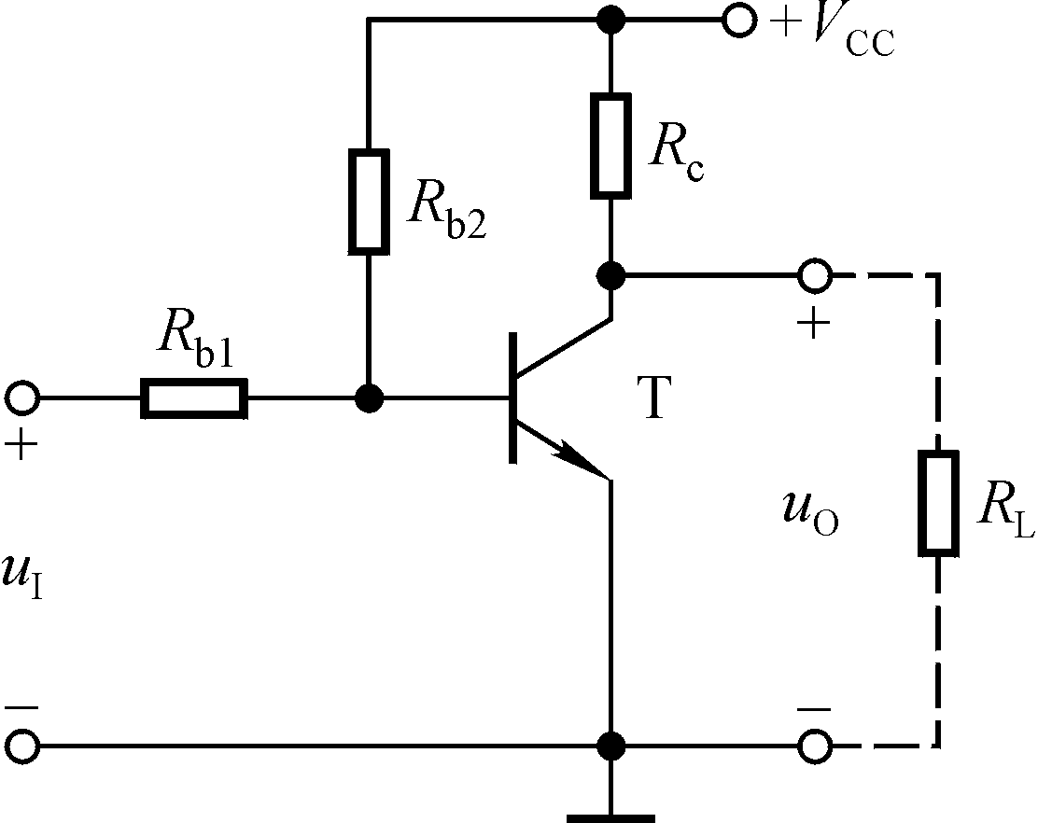
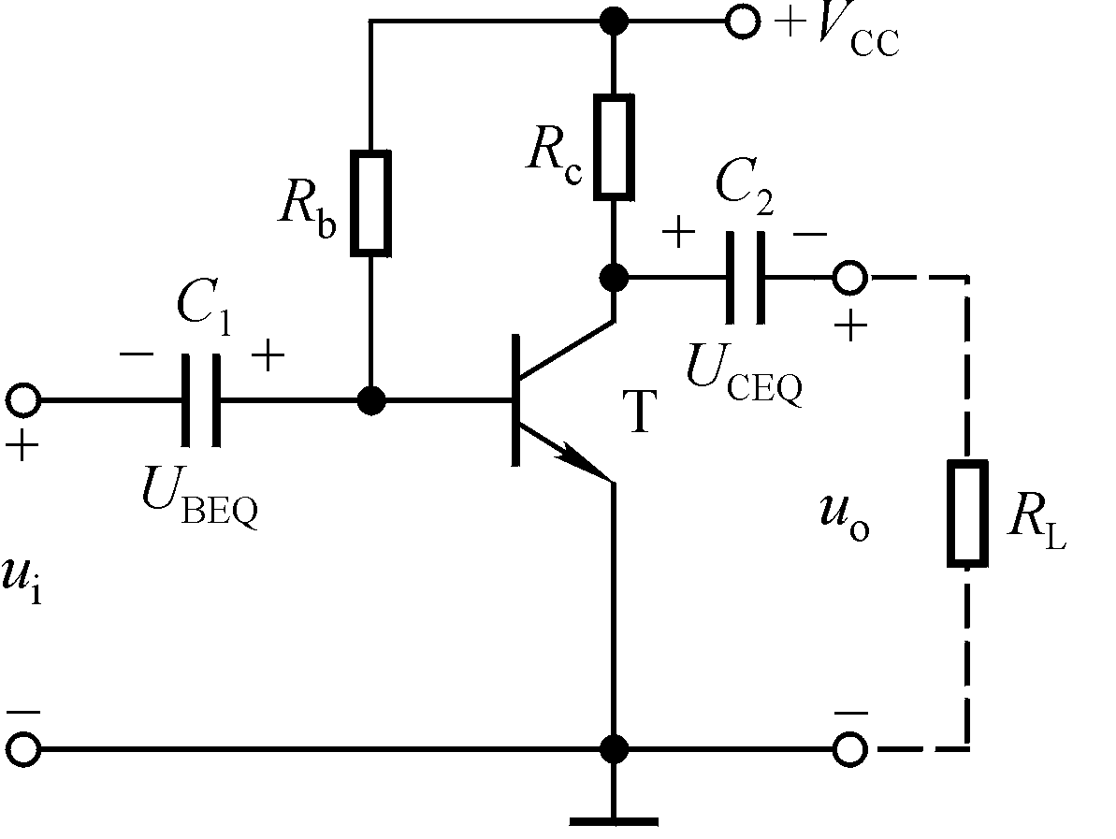
两种实用电路
阻容耦合
直接耦合
耦合电容的容量应足够大，即对于交流信号近似为短路。其作用是“隔离直流、通过交流”。
解决问题：
1. 两种电源
2. 信号源与放大电路不“共地”
将两个电源合二为一

Slide 18
§2.3 放大电路的
分析方法
一、放大电路的直流通路和
交流通路
二、图解法
三、等效电路法

Slide 19
一、放大电路的直流通路和交流通路
放大电路中直流电源的作用和交流信号的作用共存。电容、电感存在，交直流所流经的通路不同。这使得电路的分析复杂化。
直流通路：直流电源作用
交流通路：信号源作用
① Us=0，保留Rs；②电容开路； ③电感相当于短路（线圈电阻近似为0）。
①电容相当于短路；
②直流电源相当于短路（内阻为0）。

Slide 20
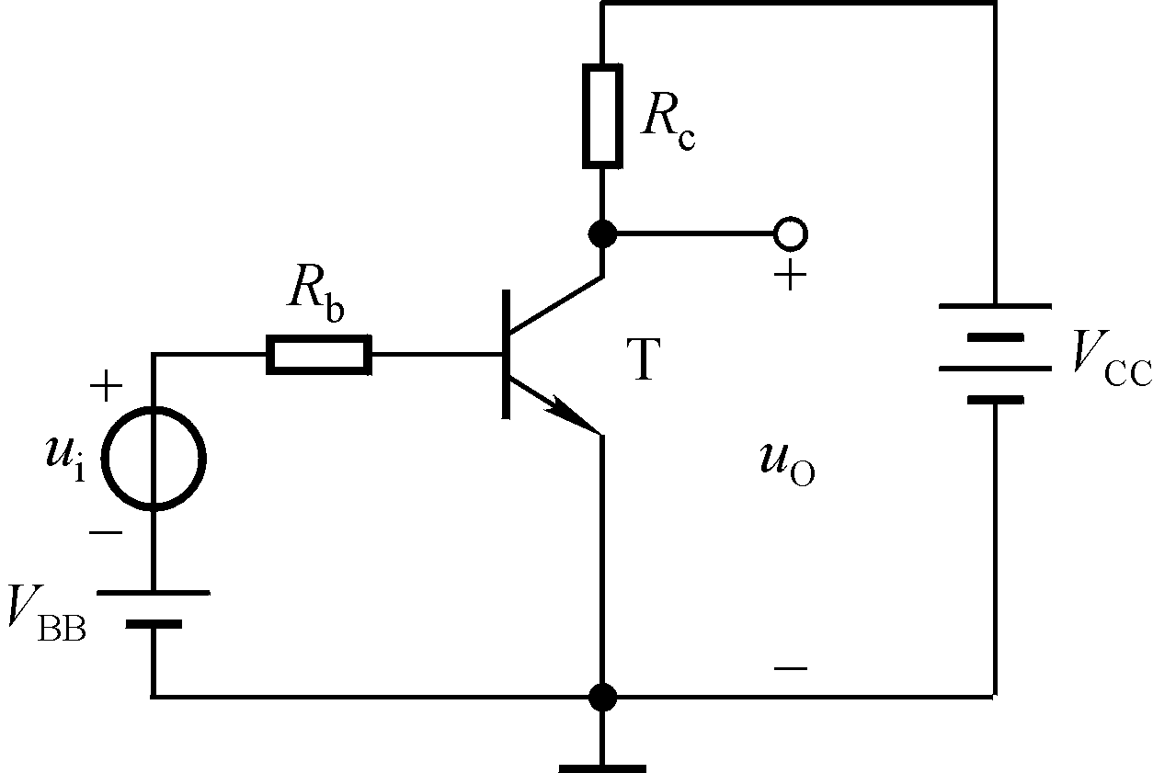
基本共射放大电路的直流通路和交流通路

Slide 21
阻容耦合晶体管共射放大电路的直流通路
和交流通路

Slide 22
上节内容要点
直流通路：直流电源作用
交流通路：信号源作用
① Us=0，保留Rs；②电容开路； ③电感相当于短路（线圈电阻近似为0）。
①电容相当于短路；
②直流电源相当于短路（内阻为0）。

Slide 23

图解法
等效电路法

Slide 24
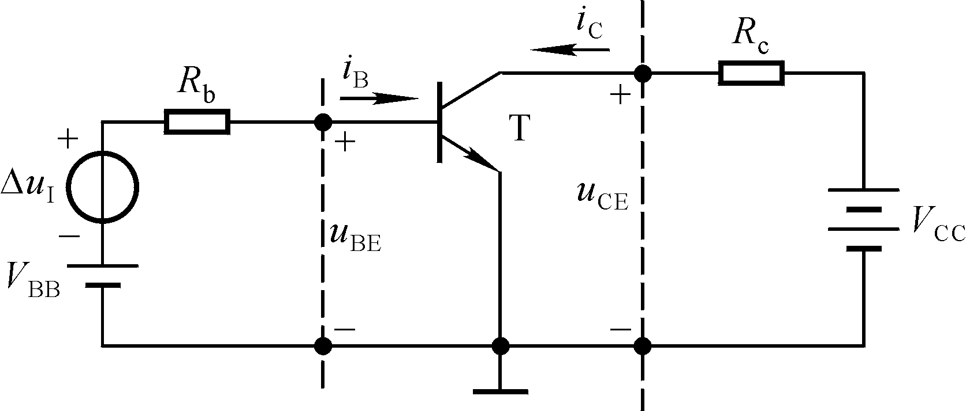


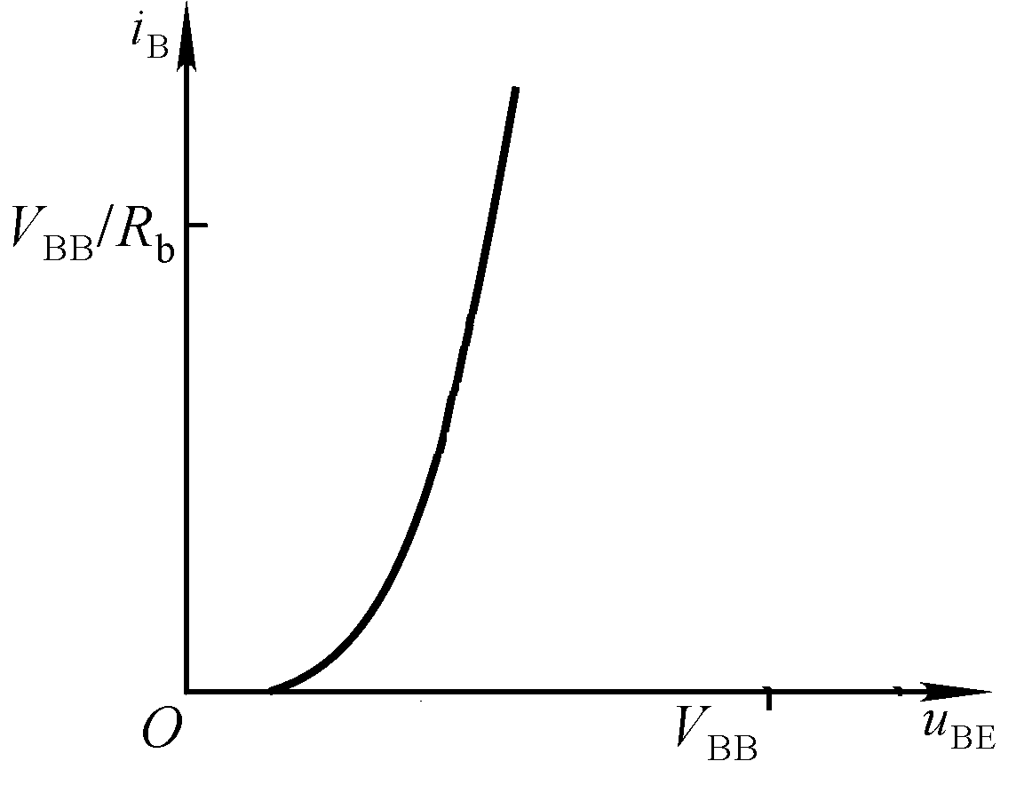
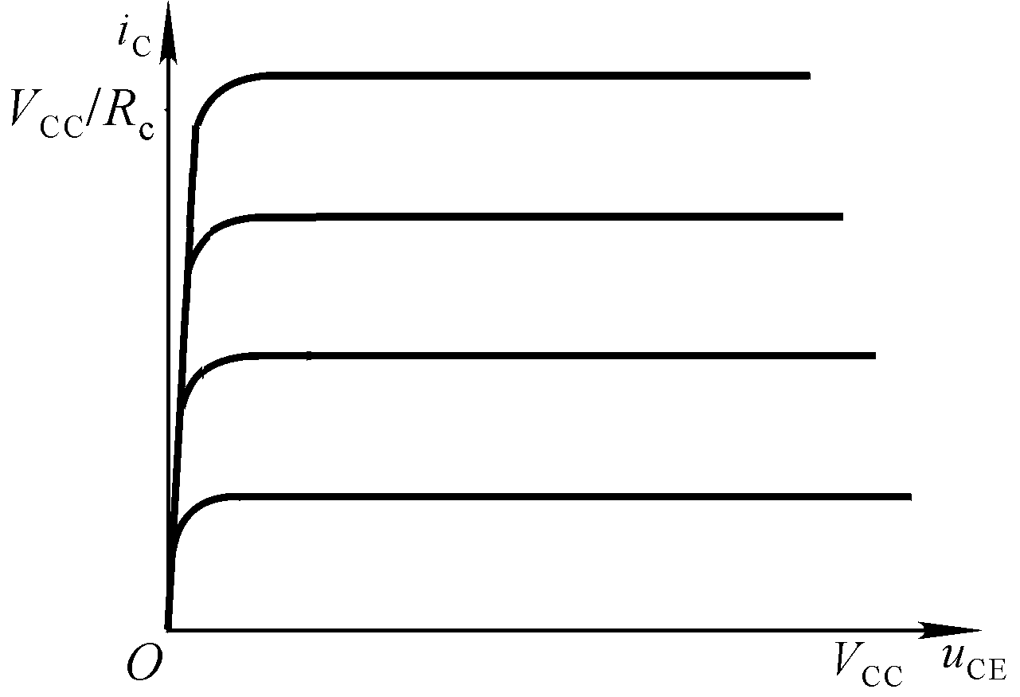
二、图解法
应实测特性曲线
静态分析：图解二元方程
负载线
输入回路负载线
Q
Q
I_{BQ}
I_{CQ}
I_{BQ}
U_{BEQ}
U_{CEQ}

Slide 25

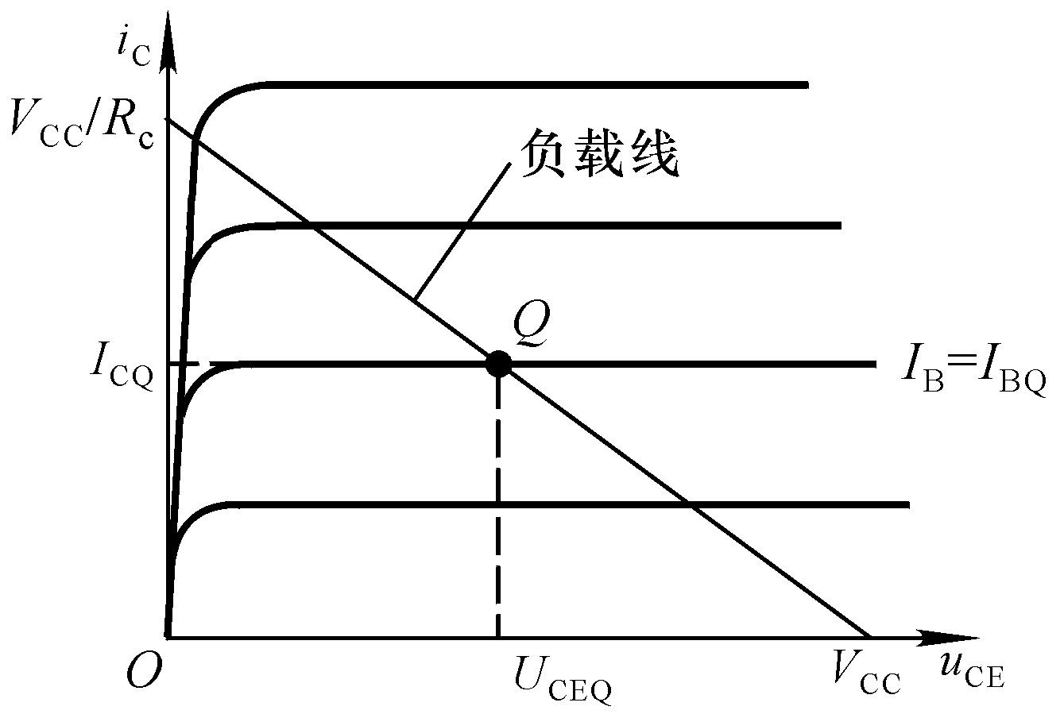
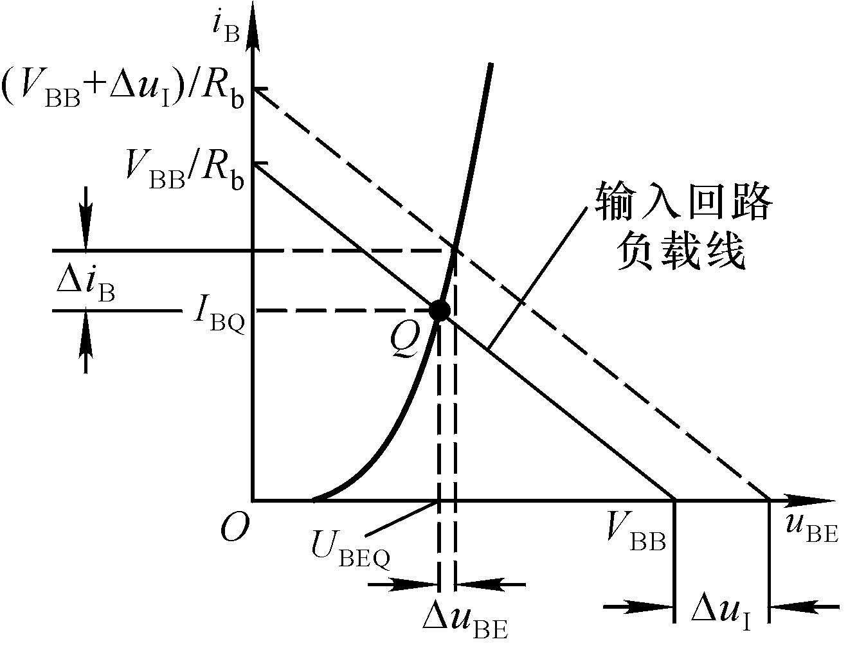
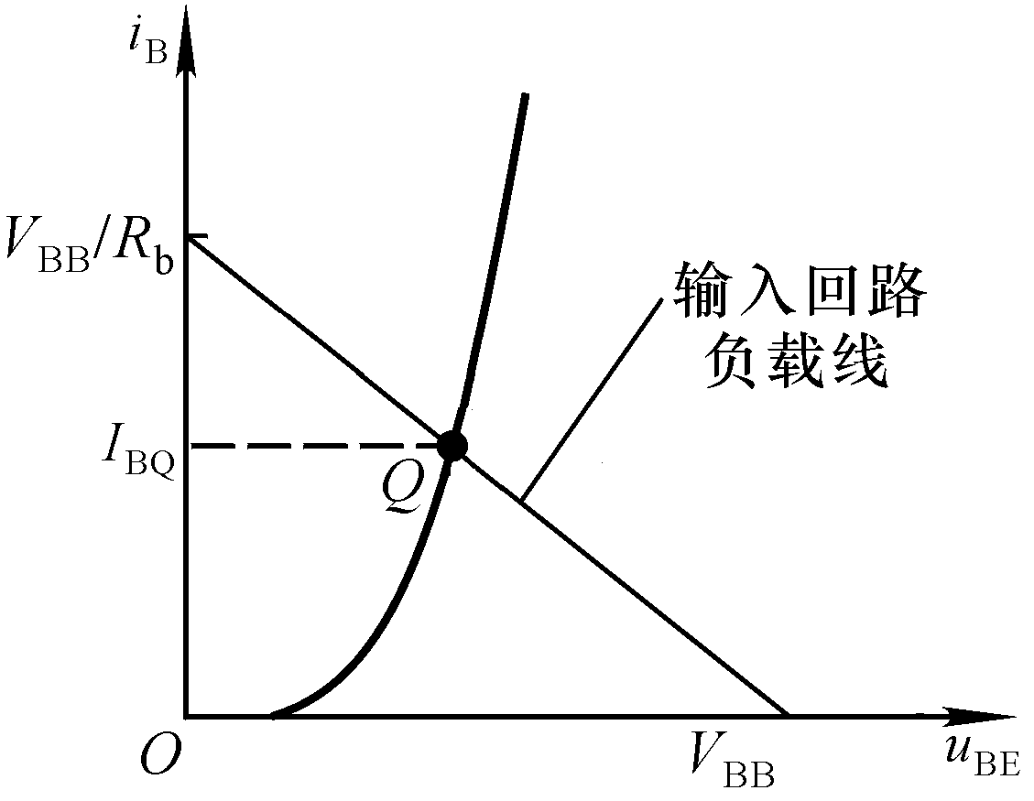




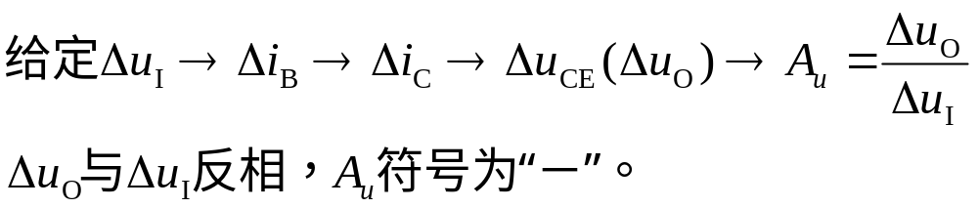
电压放大倍数的分析
斜率不变

Slide 26
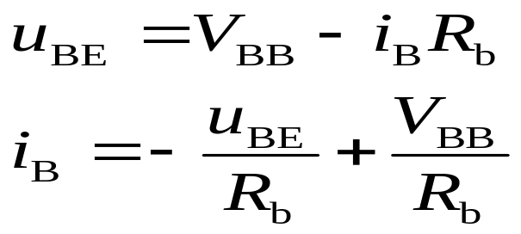
二、图解法
电路参数对静态工作点的影响
输入回路负载线
Q2
Q
I_{BQ}
Rb改变斜率，Rb 越大，斜率越小。
Q1
U_{BEQ}
Vbb 变化负载线平移。
输入特性曲线

Slide 27
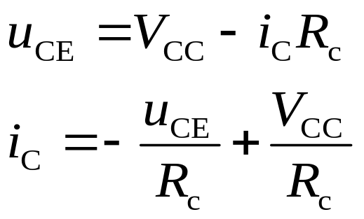

电路参数对静态工作点的影响
I_{BQ}
Q2
Q3
Rc改变斜率，Rc 越大，斜率越小。
Q
Q1
Vcc 变化负载线平移。
输出特性曲线
改变特性曲线间隔

Slide 28

非线性失真
信号经放大后输出波形与输入波形不一致。晶体管特性曲线非线性引起的失真。
非线性失真产生的原因：
静态工作点的位置
输入信号的幅值
截止失真
饱和失真

Slide 29
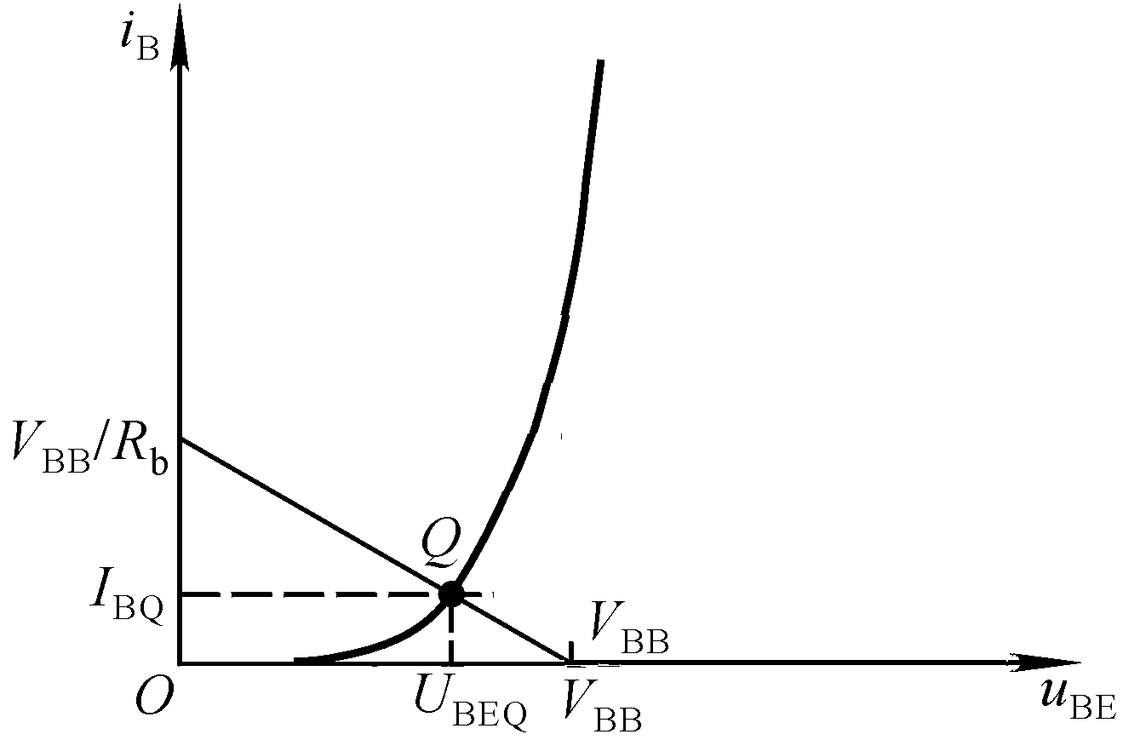
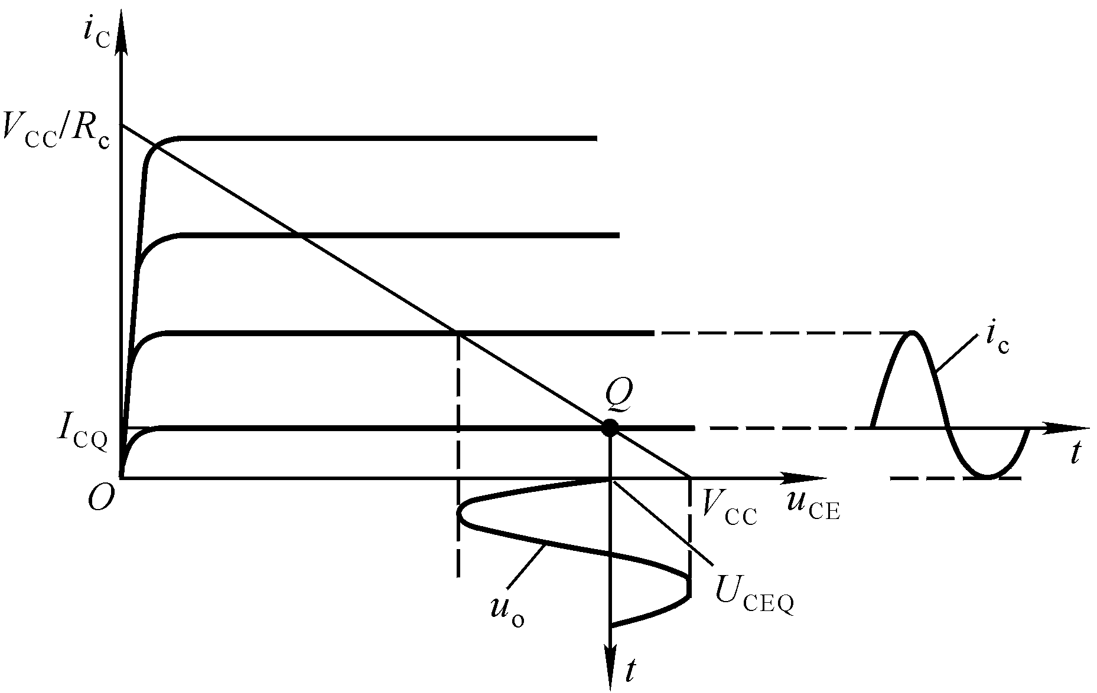
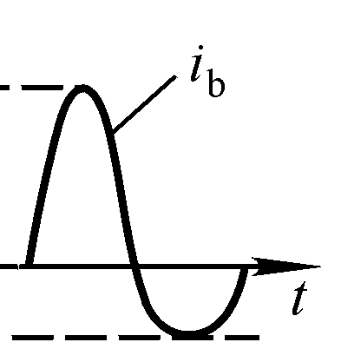
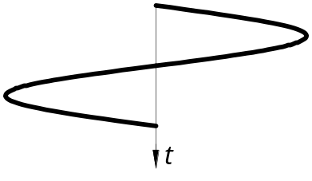
截止失真
Q点过低→信号进入截止区
截止失真是在输入回路首先产生失真！
消除方法：增大VBB，减小Rb

Slide 30
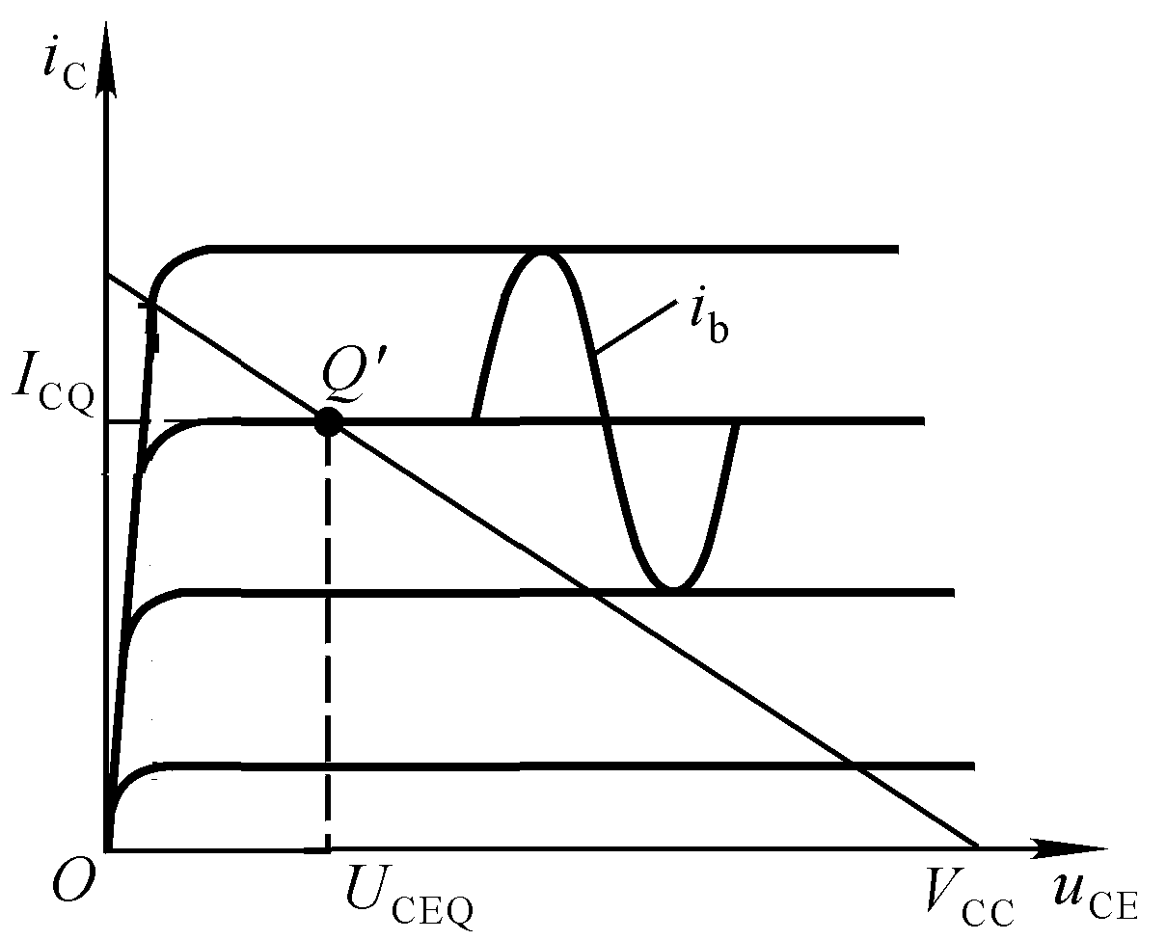
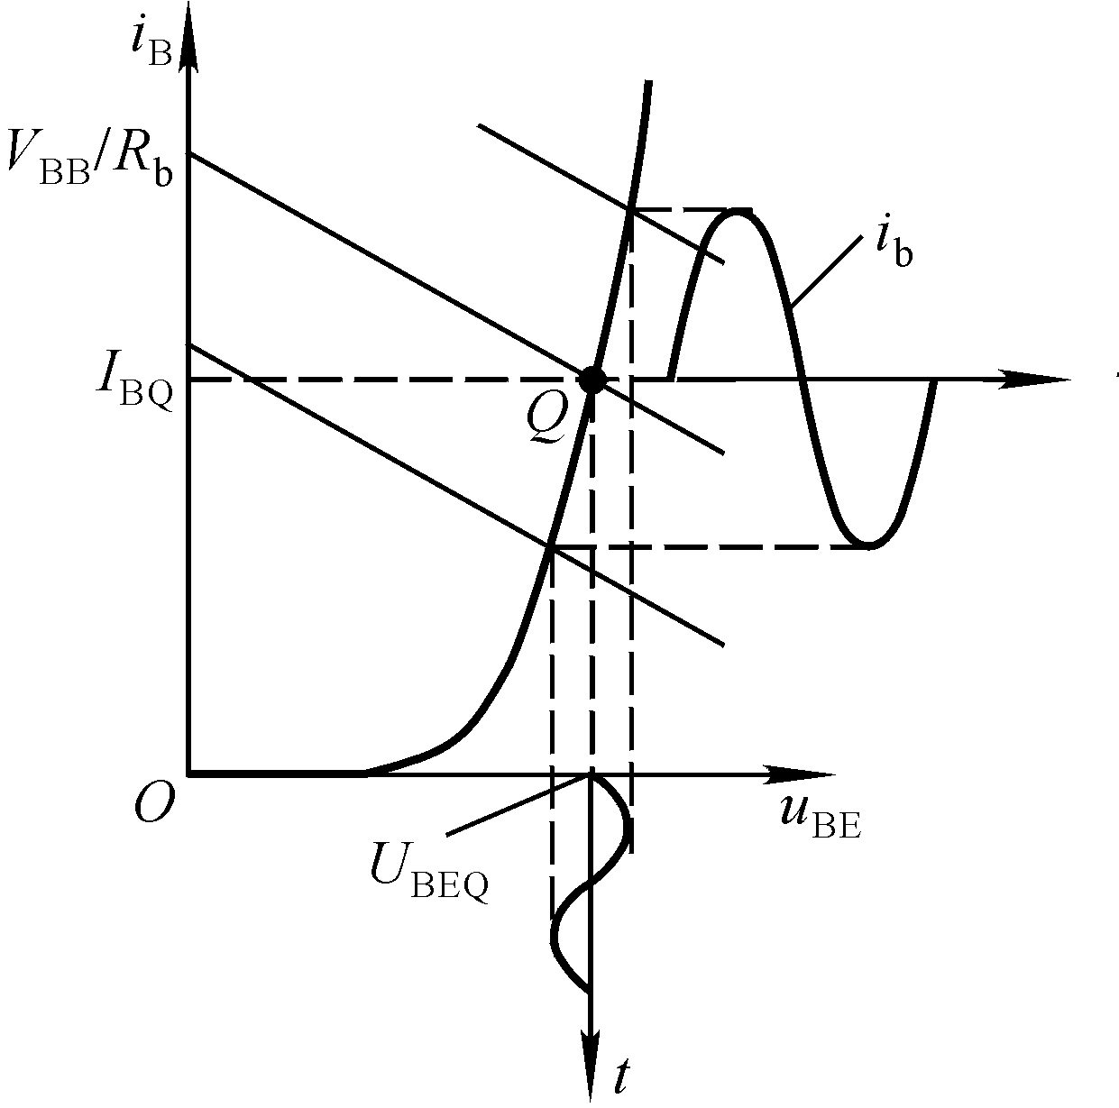
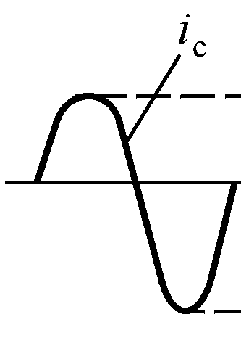


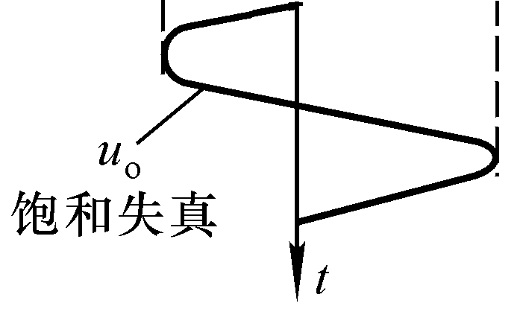
饱和失真
Q点过高→信号进入饱和区
R_{c}↓或V_{CC}↑
R_{b}↑或β↓或V_{BB} ↓
饱和失真是在输出回路产生的失真！
消除方法：增大Rb，减小Rc，减小β，减小VBB，增大VCC

Slide 31

最大不失真输出电压Uom
条件：不失真
负载线
Q
I_{BQ}
I_{CQ}
Uces
U_{CEQ}

Slide 32
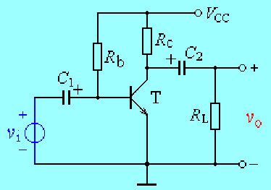
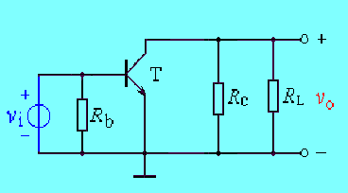

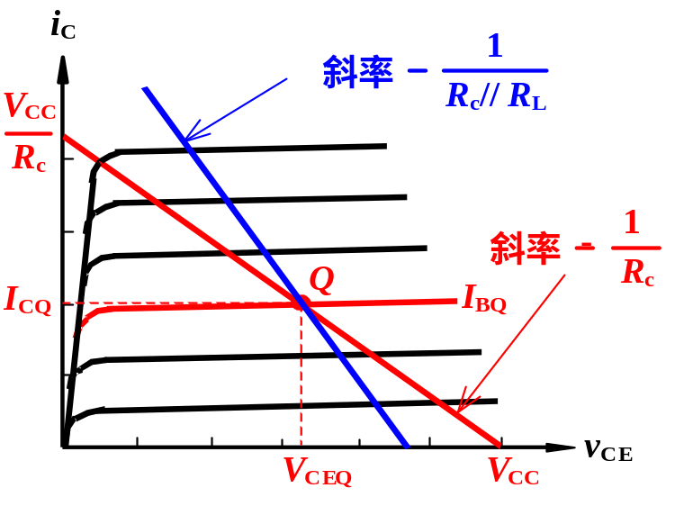
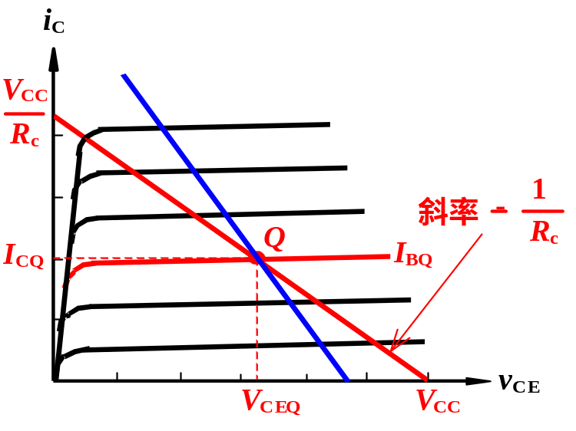
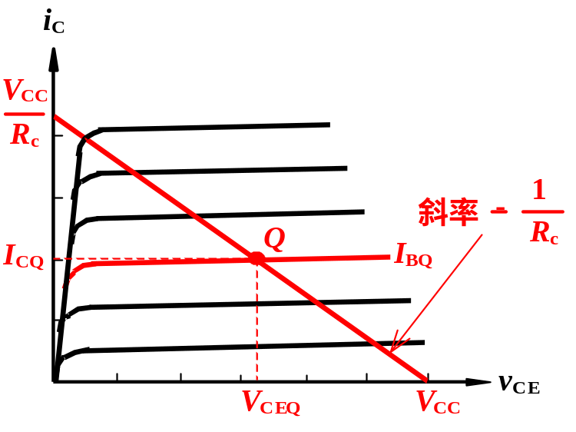
直流负载线与交流负载线
i_{c}
+
v_{ce}
-
阻容耦合放大电路
交流通路
共射极放大电路
由交流通路得纯交流负载线：
v_{ce}= -i_{c}⋅ (R_{c} //R_{L})
直接耦合放大电路；阻容耦合在空载时候的交直流负载线是一条直线。

Slide 33

二、等效电路法
半导体器件的非线性特性使放大电路的 分析复杂化。用线性元件建立模型，来描述非线性器件的特性。
直流模型
交流模型

Slide 34
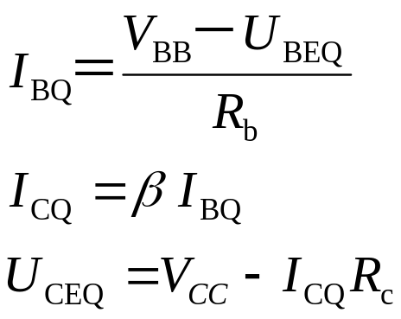
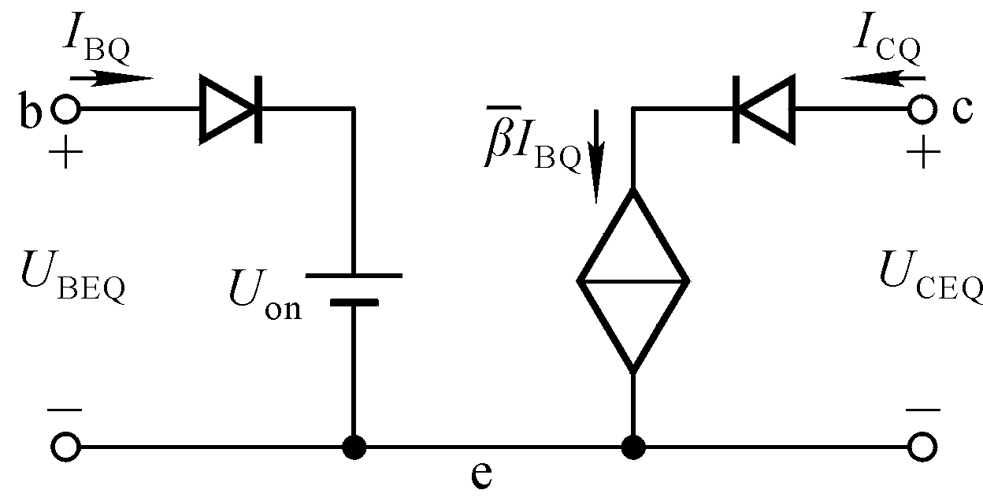
直流模型
  适于Q点的分析
输入回路等效为恒压源
输出回路等效为电流控制的电流源
理想二极管

Slide 35
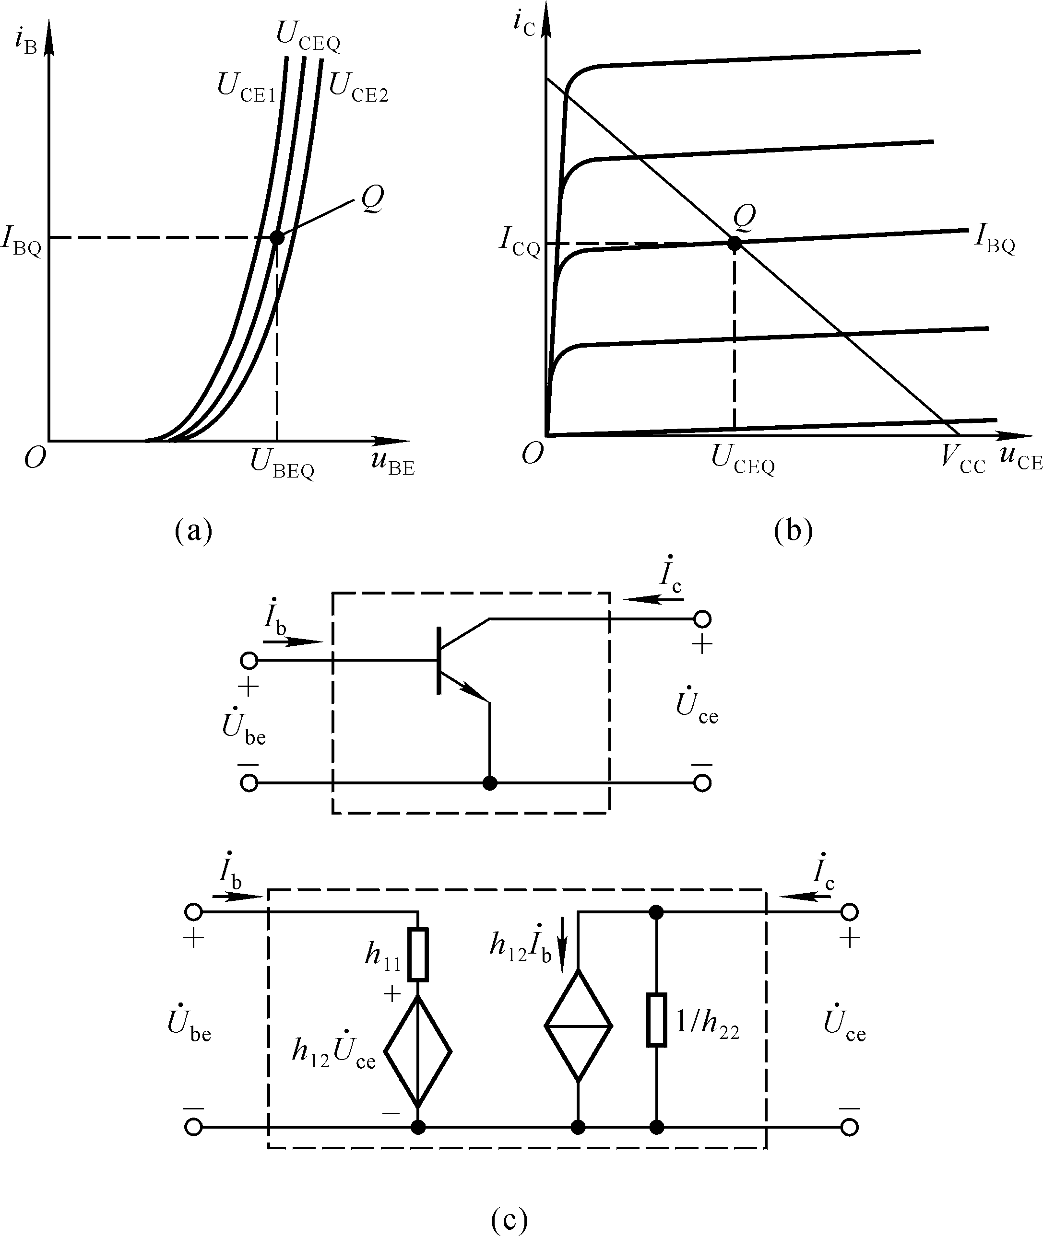
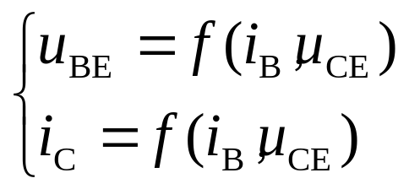
h参数等效模型，动态信号
交流模型
在交流通路中可将晶体管看成为一个二端口网络，输入回路、输出回路各为一个端口。

Slide 36
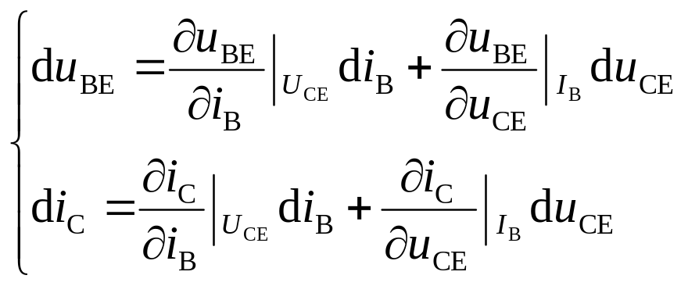
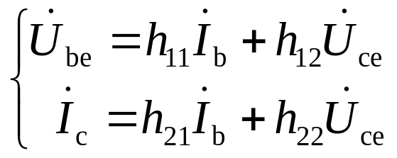
变化量，求全微分
无量纲
电阻
无量纲
电导
交流等效模型（按式子画模型）

Slide 37
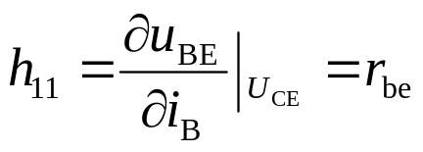
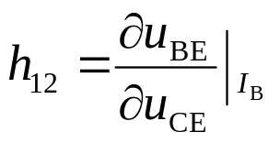
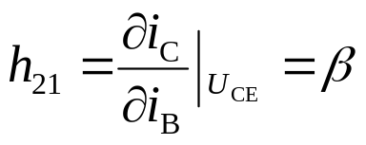
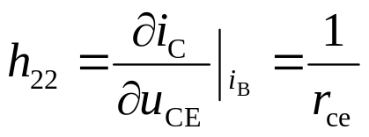
h参数的物理意义
b-e间的
动态电阻
内反馈系数
电流放大系数
c-e间的电导

Slide 38


简化的h参数等效电路－交流等效模型
基区体电阻
发射结电阻
发射区体电阻数值小可忽略
利用PN结的电流方程可求得
查阅手册
由IEQ算出

Slide 39

课堂考试--1
某放大电路中BJT三个电极 A、B、C的电流如图所示，用万用表测得电流IA=-2mA,IB=-0.04mA,IC=+2.04mA,试分析A、B、C中哪个是基极b、发射极e、集电极C，并说明此管是NPN还是PNP管，它的电流放大倍数 =？
2010.10.15

Slide 40

上节内容要点
非线性失真
截止失真
消除方法：增大VBB，减小Rb
饱和失真
消除方法：增大Rb，减小Rc，减小β，减小VBB，增大VCC

Slide 41

最大不失真输出电压Uom
等效电路法
直流模型
交流模型

Slide 42
交流模型

Slide 43








放大电路的动态分析
放大电路的
交流等效电路

Slide 44





阻容耦合共射放大电路的动态分析
输入电阻中不应含有R_{s}!
输出电阻中不应含有RL!

Slide 45
§2.4 静态工作点的稳定
一、温度对静态工作点的影响
二、静态工作点稳定的典型电路
三、稳定静态工作点的方法

Slide 46


一、温度对静态工作点的影响
I_{CBO}↑
Q’
T↑→
→i_{C}↑→
Q’
β↑
引入负反馈电路
在电路中采用温度补偿措施

Slide 47
二、静态工作点稳定的典型电路
电路组成
直流通路？
旁路电容

Slide 48

稳定原理
为了稳定Q点，通常I₁>> I_{B Q} ，即 I₁≈ I₂；因此
基本不随温度变化。
工作点稳定过程
T(℃)↑→I_{CQ}↑→U_{EQ}↑→ U_{BEQ}↓
(U_{BQ}基本不变)→I_{BQ}↓→I_{CQ}↓

Slide 49
关于反馈的一些概念：
Re 的作用
将输出量通过一定的方式引回输入回路影响输 入量的措施称为反馈。
直流通路中的反馈称为直流反馈。
反馈的结果使输出量的变化减小的称为负反馈，反之称为正反馈。
I_{C}通过R_{e}转换为ΔU_{E}影响U_{BE}
温度升高I_{C}增大，反馈的结果使之减小
R_{e}起直流负反馈作用，其值越大，反馈越强，Q点越稳定。

Slide 50









Q 点分析
分压式电流负反馈工作点稳定电路
判断方法：

Slide 51





动态分析
无旁路电容C_{e}时：
利?弊?

Slide 52


三、稳定静态工作点的方法
引入直流负反馈
温度补偿：利用对温度敏感的元件，在温度变化时直接影响输入回路。
Rb1或Rb2采用热敏电阻。 它们的温度系数？

Slide 53





图示两个电路中是否采用了措施来稳定静态工作点？
若采用了措施，则是什么措施？

Slide 54
上节内容要点
引入直流负反馈电路
在电路中采用温度补偿措施

Slide 55
§2.5 晶体管放大电路的三种接法
一、基本共集放大电路
二、基本共基放大电路
三、三种接法放大电路的比较

Slide 56

放大电路的组成原则
加合适的发射结电压和集电结电压,使管子工作在放大状态
输入信号能够作用于晶体管的输入回路,负载能够获得动态信号,从入端和出端没有断路和短路。

Slide 57


一、基本共集放大电路
射极输出器
静态分析

Slide 58


动态分析：电压放大倍数
U_{o}＜ U_{i}
故称之为射极跟随器

Slide 59


动态分析：输入电阻的分析
R_{L}
从基极看R_{e}，被增大到（1+β）倍
带负载电阻后
Ri与负载有关！

Slide 60





动态分析：输出电阻的分析
令U_{s}为零，保留R_{s}，在输出端加U_{o}，产生I_{o}, 。
R_{o}与信号源内阻有关！
从射极看基极回路电阻，被减小到（1+β）倍
特点:输入电阻大，输出电阻小；只放大电流，
不放大电压；在一定条件下有电压跟随作用！

Slide 61







二、基本共基放大电路
静态分析

Slide 62



动态分析
特点:输入电阻小，频带宽！只放大电压，不放大电流！

Slide 63
三、三种基本放大电路的比较
 | 共发射极放大电路 | 共集电极放大电路 | 共基极放大电路
电压放大倍数 | 较大 | 小于并近似于1 | 较大
输出信号电压与输入信号电压相位关系 | 反相 | 同相 | 同相
电流放大倍数 | 较大 | 较大 | 小于并近似于1
输入电阻 | 大小适中 | 较大 | 较小
输出电阻 适用范围 | 大小适中 低频多级放大电路的输入级、中间级或输出级 | 较小 高输入阻抗的输入级，低输出阻抗的输出级或实现阻抗变换的缓冲级 | 大小适中 频率特性好，常用于宽频带放大器和高频放大器

Slide 64


图示电路为哪种基本接法的放大电路？
接法 | 共射 | 共集 | 共基
输入 | b | b | e
输出 | c | e | c

Slide 65
§2.7 场效应管放大电路
一、场效应管放大电路的静态分析
二、场效应管放大电路的动态分析

Slide 66
一、场效应管放大电路的静态分析
工作在恒流区时g-s、d-s间的电压极性

Slide 67




基本共源放大电路：
（1）图解法

Slide 68


（2）计算法
i_{D}
+
u_{DS}
+
u_{GS}
-
-
可解出Q点的U_{GSQ} 、 I_{D} 、 U_{DSQ}

Slide 69




自给偏压电路：
由正电源获得负偏压称为自给偏压
只能用于需要负栅源电压的电路。

Slide 70


分压式偏置电路：
典型的Q点稳定电路
哪种场效应管能够采用这种电路形式设置Q点？

Slide 71

二、场效应管放大电路的动态分析
交流等效模型：
d
g
s
根据i_{D}表达式或转移特性可求得g_{m}。

Slide 72


基本共源放大电路的动态分析：

Slide 73



基本共漏放大电路的动态分析：

Slide 74








基本共漏放大电路输出电阻的分析

Slide 75





课堂考试--2
三极管T的
对交流
信号可视为短路,
计算静态工作点Q(ICQ,UCEQ);
画出交流通路及交流小信号低频等效电路;
求电压增益 ;
求输入电阻Ri ;
求输出电阻Ro;
（北理考研题） 2010.10.22

